Slide 1
Bài 21: LUYỆN TẬP CHUNG
(tiết 1)
Luyện tập – trang 80

Slide 2

YÊU CẦU CẦN ĐẠT
1
Củng cố phép cộng (có nhớ) số có hai chữ số với số có một hoặc hai chữ số.
2
Vận dụng vào giải các bài toán thực tế.

Slide 3




Đặt tính rồi tính
1.
45 + 6
81 + 9
26 + 66
45
6
51
81
9
90
26
66
92
+
+
+

Slide 4
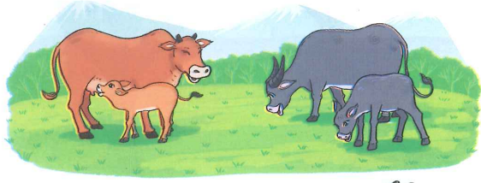
2. Con bê cân nặng 47 kg. Con nghé nặng hơn con bê 18 kg. Hỏi con nghé cân nặng bao nhiêu ki-lô-gam?
Tóm tắt:
Bê : 47 kg
Nghé nặng hơn bê: 18 kg
Nghé : ... kg?
Bài giải
Con nghé cân nặng số ki-lô-gam là:
47 + 18 = 65 (kg)
Đáp số: 65kg

Slide 5
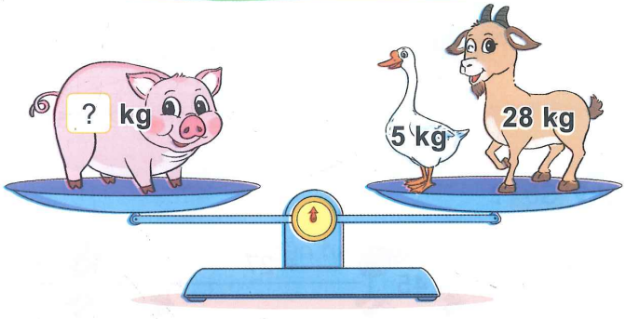


Con lợn cân nặng bao nhiêu ki-lô-gam ?
3.
33kg
33kg
Con lợn cân nặng: 28 + 5 = 33 (kg)

Slide 6
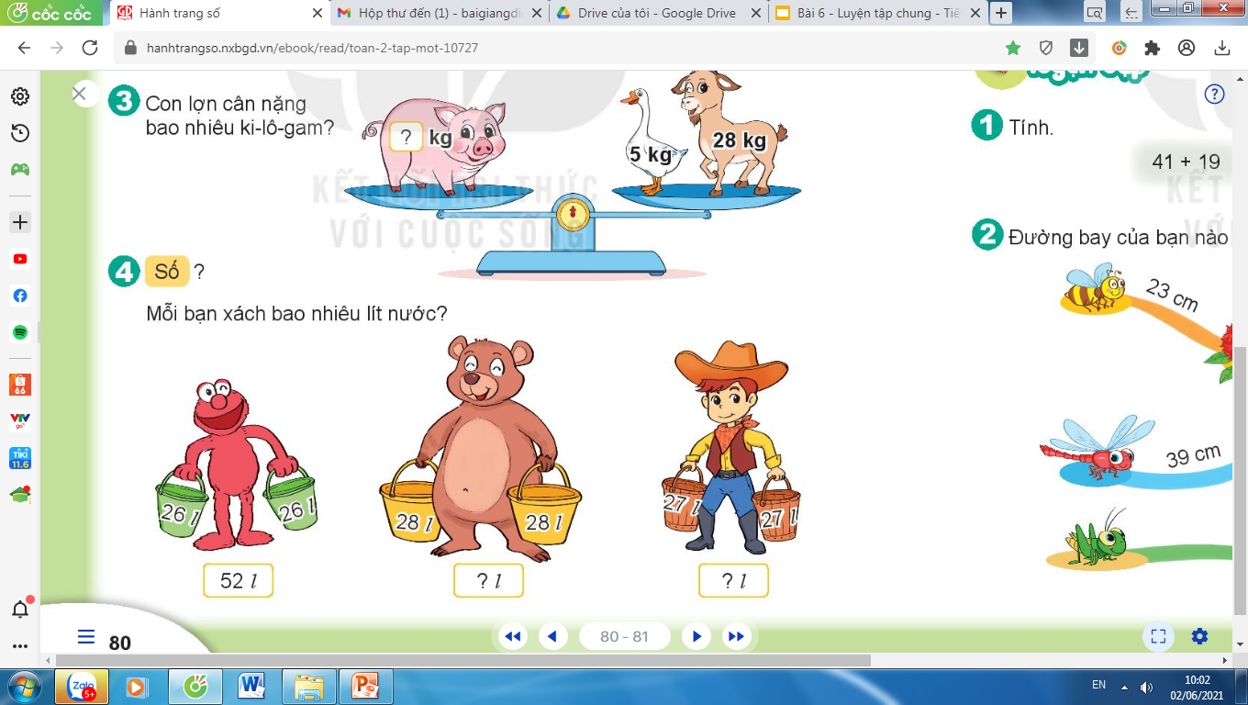
Mỗi bạn xách được bao nhiêu lít nước?
4. Số?
? l
56 l
54 l
52l
? l
Sắp xếp số lít nước theo thứ tự tăng dần
52l, 54l, 56l
Bản quyền : FB Đặng Nhật Linh- https://www.facebook.com/nhat.linh.3557440

Slide 7
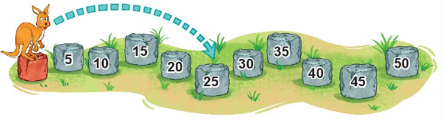

5. Số?
Chuột túi tham gia một cuộc thi nhảy xa. Lần thứ nhất, từ tảng đá màu đỏ, chuột túi nhảy qua 4 tảng đá và được 25 điểm (như hình vẽ). Lần thứ hai, từ tảng đá màu đỏ, chuột túi nhảy qua 6 tảng đá.
a) Lần thứ hai, chuột túi được điểm
35
?
b) Cả hai lần nhảy, chuột túi được điểm
?
60
Bản quyền : FB Đặng Nhật Linh- https://www.facebook.com/nhat.linh.3557440

Slide 8




CÂU CÁ CÙNG
DORAEMON

Slide 9



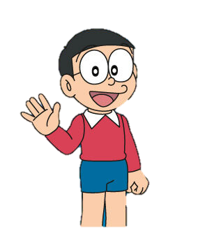


Notes:
Ghi âm: Chào tất cả các bạn học sinh lớp … Mình là Doraemon đây. Hôm nay mình cùng Nobita đi câu cá. Chúng mình đã câu được rất nhiều con cá khác nhau. Tuy nhiên mình còn 4 con cá chưa câu được. Các bạn hãy giúp chúng mình câu được những con cá đó bằng cách trả lời những câu hỏi sau nhé!

Slide 10












Slide 11
Notes:
Các bạn giỏi quá. Chúng mình cảm ơn các bạn. Bây giờ tớ và Nobita phải về nhà rồi. Tạm biệt và hẹn gặp lại các bạn ở buổi học sau.

Slide 12
YÊU CẦU CẦN ĐẠT
1
Củng cố phép cộng (có nhớ) số có hai chữ số với số có một hoặc hai chữ số.
2
Vận dụng vào giải các bài toán thực tế.

Slide 13





CHÀO TẠM BIỆT CÁC CON!
Bản quyền : FB Đặng Nhật Linh- https://www.facebook.com/nhat.linh.3557440

Slide 14


Câu hỏi: Tổng của 35 và 37 là:
A. 62
B. 72
C. 82
Notes:
Gh

Slide 15
Câu hỏi: Hiệu của 59 và 16 là:
A. 75
B. 44
C. 43

Slide 16
Câu hỏi: Hoa có 36 cái kẹo, Nam cho thêm Hoa 14 cái kẹo. Hỏi Hoa có tất cả bao nhiêu cái kẹo?
A. 50
B. 22
C. 49

Slide 17
Câu hỏi: Kết quả của phép tính: 45 + 45 + 2 = ?
A. 90
B. 97
C. 92

